Slide 1
第五章 输入输出系统
概述
I/O接口
程序查询方式
程序中断方式
DMA方式

Slide 2
5.1 概述
存储器
输入设备
运算器
输出设备
控制器

Slide 3
一、输入输出系统的发展概况，共经历4个阶段：
  早期阶段
  接口模块和DMA阶段
  通道阶段
  I/O处理机阶段

Slide 4
1、早期阶段
CPU和外设分散连接、串行工作、耦合性强，机器速度慢、价格高。
主存
CPU
I/O设备
外设工作在查询模式下。
while( busy == 1);
Do something

Slide 5
这种交换方式延续了相当长的时间。当时的I/O系统具有以下几个特点：每个I/O设备都必须配有一套独立的逻辑电路与CPU相连，用来实现I/O设备与主机交换信息，因此线路十分零散、庞杂；输入输出过程是穿插在CPU执行程序期间进行的，当I/O设备与主机交换信息时，CPU不得不停止各种运算，因此，I/O设备与CPU是按串行方式工作的，极大的浪费了CPU的时间；每个I/O设备的逻辑控制电路与CPU的控制器紧密构成一个不可分割的整体，它们彼此依赖，相互牵连，因此，想要增加、删除或者更换I/O设备就非常困难。

Slide 6

2、接口模块与DMA阶段
具有总线模式，主机通过各种接口连接外设，具有中断或DMA功能。
主
机
内
存
接口
接口
接口
设备寻址
速度匹配
格式转换
电平转换
I/O设备
I/O设备
I/O设备
多个DMA控制器同时访问主存可能冲突；
CPU管理众多DMA控制器，任务繁重。

Slide 7

3、通道结构
通道是用来负责管理I/O设备以及实现主存与I/O设备之间交换信息的部件，可视为从属于CPU的专用处理器。通道有专用的通道指令，它能独立地执行用通道指令所编写的输入输出程序，但它不是一个完全独立的处理器，它受CPU的I/O指令启动、停止或改变其工作状态，依赖通道管理的I/O设备在与主机交换信息时，CPU不直接参与管理，故CPU的资源利用率更高
通道具有专门指令，能独立执行由通道指令编写的输入输出程序。
通道并不能完全把CPU解放出来，
CPU还要进行诸如码制转换之类的工作。

Slide 8
4、外围处理机
外围处理机又称为I/O处理机，独立于主机工作，除了具备通道功能之外，还具备码制转换、格式处理、数据校验等功能。

Slide 9
查询
苹果树
外设
外设
CPU亲自出马
外设

Slide 10
中断
外设
外设
外设主动送给CPU
外设

Slide 11
DMA
CPU在家里等
外设
外设
CPU启动DMA ，外设与DMA通信
外设
DMA

Slide 12
通道
外设
外设
通道代理CPU的一部分功能
通道
DMA

Slide 13
外围处理机
外设
外设
外围处理机
DMA

Slide 14
二、输入输出系统的组成
操作码 地址码
I/O软件
  I/O指令：CPU指令
    操作码： I/O指令标志
    命令码：指令功能，读、写、检测、控制命令
    设备码：地址码
  通道指令：
    通道自身的指令，用于执行I/O操作，存放于主存，由通道执行，完成输入输出功能
  在具有通道的计算机中， I/O指令不负责数据输入输出，而主要完成启停设备、通道控制，实际数据传输由通道完成。
操作码
命令码
设备码

Slide 15
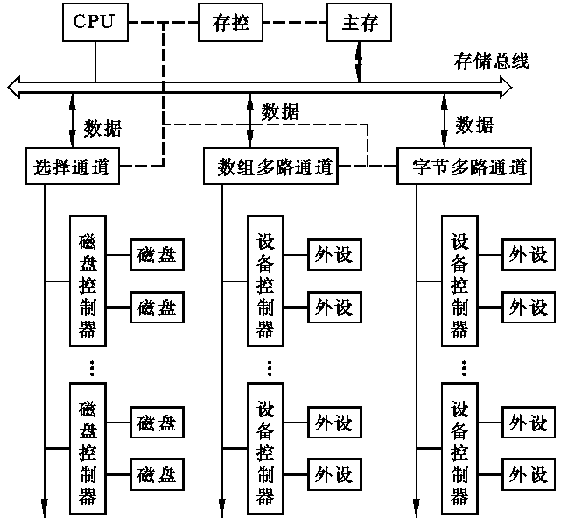
二、输入输出系统的组成
I/O硬件：通道->设备控制器->设备

Slide 16
三、I/O设备与主机的联系方式
I/O设备编址方式
  统一编址： I/O占用存储器地址空间，无须专门的I/O指令。减少了存储器最大容量。
  独立编址： I/O地址与存储器地址分开，采用专门指令来访问I/O。不占用主存容量。
设备寻址
  每台设备都有设备号，启动设备时，由I/O指令的设备码字段直接指出设备号，经接口中的设备选择电路选中设备。
操作码
命令码
设备码
大连理工大学软件学院 赖晓晨

Slide 17
三、I/O设备与主机的联系方式
传送方式
  并行：多位同时传送，需要多条数据线，速度快。
  串行：一条数据线和一条地线，逐位传送，速度慢，适用于远距离传送。
联络方式
  立即响应式：简单的外设，例如指示灯、继电器等设备，随时处在待命状态，只要收到CPU的信号，立刻做出响应。

Slide 18
三、I/O设备与主机的联系方式
联络方式
  异步工作采用应答信号联络
  同步工作采用同步时标联络：要求外设与
  CPU的工作速度完全一致
I/O
接
口
I/O
设
备
CPU
“Ready”
“Strobe”

Slide 19
三、I/O设备与主机的联系方式
I/O设备与主机的连接方式
  辐射式：每台设备都配有一套控制线路和
  一组信号线
  总线式：
  便于增删设备
外设 Ⅰ
主
外设 Ⅱ
机
外设 Ⅲ
大连理工大学软件学院 赖晓晨

Slide 20
四、I/O设备与主机信息传送控制方式
I/O设备与主机信息传送的控制方式如下：
  程序查询方式
  中断方式
  DMA方式
  通道方式
  外围处理机方式
大连理工大学软件学院 赖晓晨

Slide 21
1、程序查询方式
CPU和I/O串行
工作， I/O工作
时CPU原地踏步。
CPU读I/O状态
未准备就绪
出错
检查状态
已准备就绪
从I/O接口中读
一个字到CPU
从CPU向主存
写入一个字
否
完成否
是
大连理工大学软件学院 赖晓晨

Slide 22
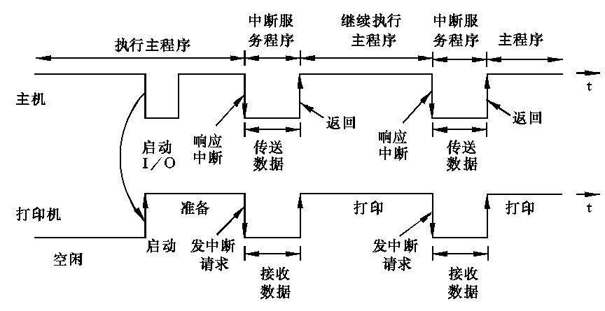
2、中断方式
CPU和I/O部分并行工作，在中断服务子程序中完成数据的传送。
大连理工大学软件学院 赖晓晨

Slide 23
CPU 向 I/O 发读指令
CPU I/O
I/O 设备工作
CPU 做其他事情
准备就绪
中断请求
CPU 读 I/O 状态
I/O CPU
检查状态
出错
未错
从 I/O 接口中读一个字到CPU
I/O CPU
从 CPU 向主存写入一个字
CPU 主存
否
完成否？
是
大连理工大学软件学院 赖晓晨

Slide 24

CPU 向 I/O 发读指令
CPU I/O
I/O 设备工作
CPU 做其他事情
准备就绪
中断请求
CPU 读 I/O 状态
I/O CPU
出错
中断程序消除了CPU原地踏步的情况，但是，CPU在响应中断请求后，必须暂停现程序，转而去执行中断服务子程序，消耗了CPU资源，并且，中断处理过程是有开销的。
检查状态
未错
从 I/O 接口中读一个字到CPU
I/O CPU
从 CPU 向主存写入一个字
CPU 主存
否
完成否？
是
大连理工大学软件学院 赖晓晨

Slide 25
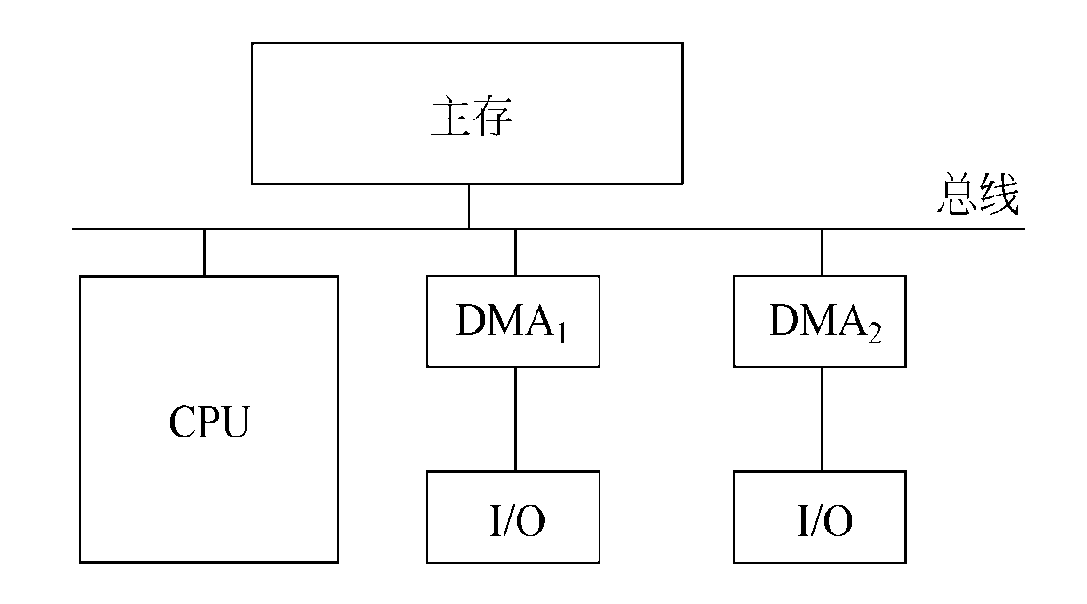
3、DMA方式
在主存和I/O之间建立数据传送的直接通道，由DMA控制器来完成信息传送，不需要中断CPU的运行。进一步提高了CPU和I/O的并行程度。
CPU周期窃取

Slide 26
CPU 执行
现行程序
CPU 执行
现行程序
程序
查询
方式
CPU查询等待并传输I/O数据
启动I/O
启动I/O
I/O 准备及传送
I/O 准备及传送
间
断
间
断
CPU 执行现行程序
CPU 执行现行程序
程序
中断
方式
指令执行周期结束
启动I/O
中断请求
启动I/O
中断请求
I/O准备
I/O准备
I/O准备
I/O准备
CPU 处理中断服务程序
实现 I/O 与主机之间的传送
一个存取周期
一个存取周期
CPU 执行现行程序
CPU 执行现行程序
DMA
方式
存取周期结束
启动I/O
启动I/O
DMA请求
DMA请求
实现I/O与主存
之间的传送
I/O准备
I/O准备
I/O准备
I/O准备
大连理工大学软件学院 赖晓晨

Slide 27
5.2 I/O设备
计算机中除主机外的其余部分，称为外部设备（ I/O 设备、外设）
I/O
接
口
机、电
磁、光
部分
主机
设备
控制器
外部设备
大连理工大学软件学院 赖晓晨

Slide 28
外设分类
分为三类
  人机交互设备：键盘、鼠标、打印机、显示器。。。
  信息存储设备：磁盘、光盘、磁带。。。
  机--机通信设备：调制解调器、A/D、D/A。。。
大连理工大学软件学院 赖晓晨

Slide 29
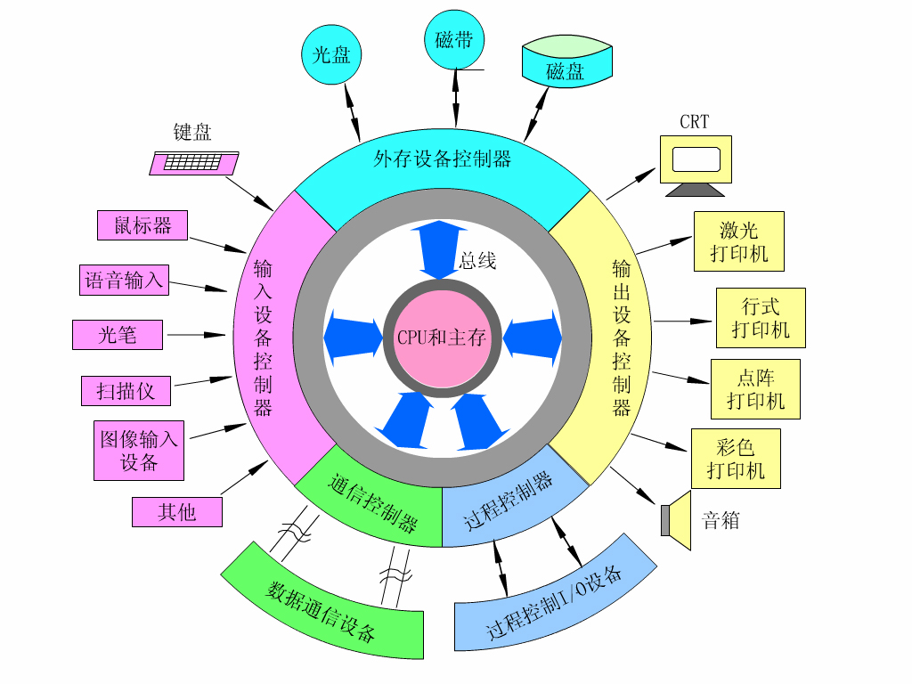
大连理工大学软件学院 赖晓晨

Slide 30
一、为什么要采用I/O接口
实现设备的选择
实现数据缓冲，达到速度匹配
实现数据串--并格式转换
实现电平转换
传送控制命令
反映设备的状态（“忙”、“就绪”、“中断请求”）
接口与端口的区别
大连理工大学软件学院 赖晓晨

Slide 31
二、接口的功能与组成
总线连接方式的I/O接口电路
  设备选择线
  数据线
  命令线
  状态线
I/O总线
状态线
命令线
设备选择线
数据线
I/O 接口
设备
I/O 接口
设备
大连理工大学软件学院 赖晓晨

Slide 32
I/O接口的基本组成
I/O接口
数据线
控制逻辑电路
数据线
数据缓冲
寄存器DBR
设备选择
电路
外 部 设 备
地址线
CPU
命令
命令线
状态线
设备状态
标记
命令寄存器
和命令译码器
状态
大连理工大学软件学院 赖晓晨

Slide 33
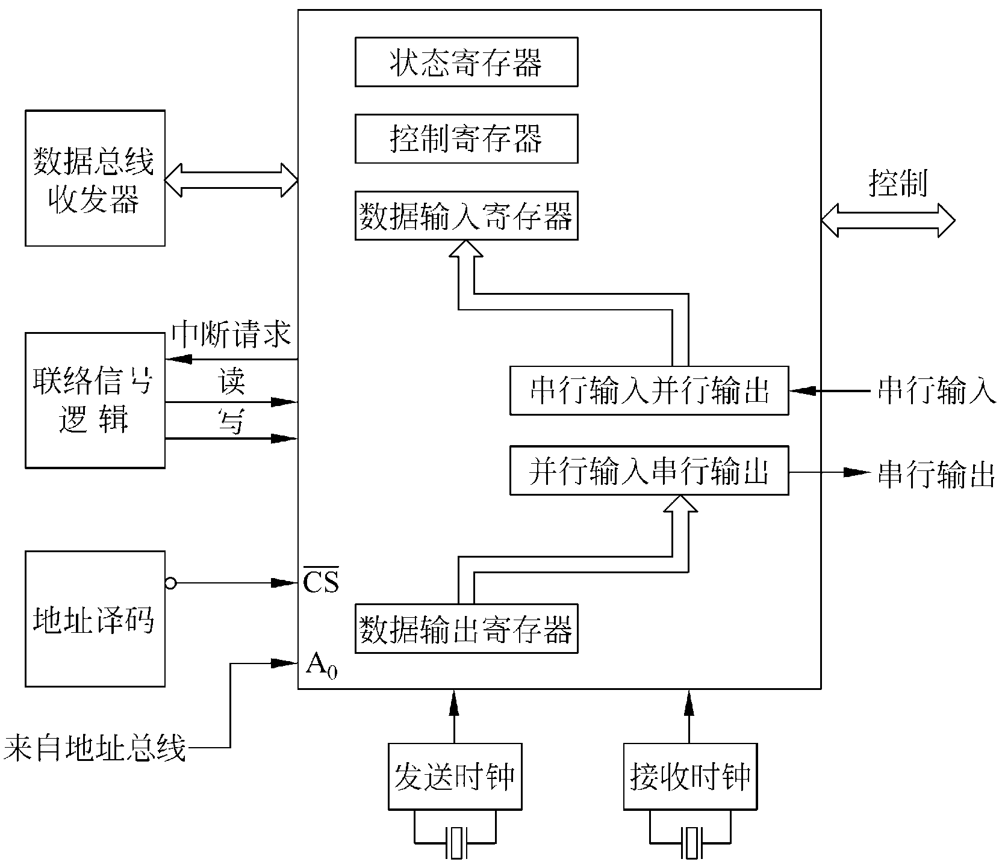
大连理工大学软件学院 赖晓晨

Slide 34
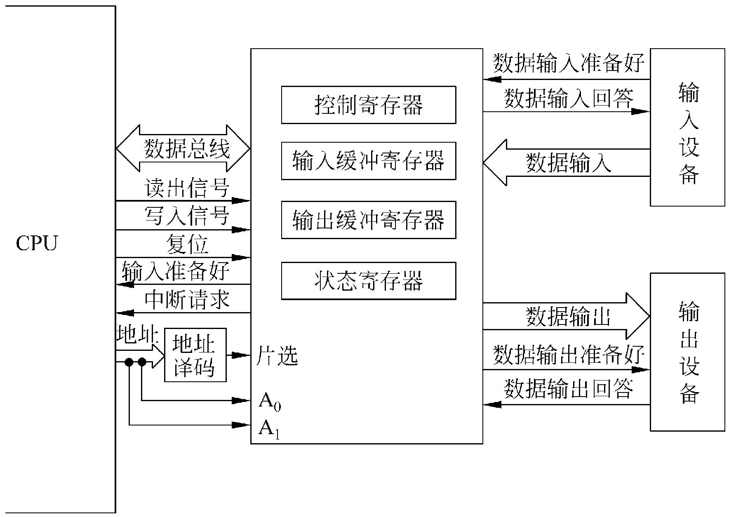
端口地址
大连理工大学软件学院 赖晓晨

Slide 35
三、接口类型
按数据传送方式
  并行接口：intel8255
  串行接口：intel8251
按功能选择的灵活性分类
  可编程接口：intel8255、intel8251
  不可编程接口：intel8212
大连理工大学软件学院 赖晓晨

Slide 36
三、接口类型
按通用性分类
  通用接口：intel8255、intel8251
  专用接口：intel8279、intel8275
按数据传送的控制方式分类
  中断接口：intel8259
  DMA接口：intel8257
大连理工大学软件学院 赖晓晨

Slide 37
5.4 程序查询方式
一、程序查询流程
检查状态标记1
多个设备
1. 查询流程
单
个
设
备
设备1
准备就绪？
是
测
试
指
令
处理设备1
检查状态标记
否
…
转
移
指
令
否
检查状态标记N
准备就绪?
是
否
设备N
准备就绪？
传
送
指
令
交换数据
是
处理设备N
大连理工大学软件学院 赖晓晨

Slide 38
二、程序流程
设置计数值
设置主存缓冲区首址
启动外设
否
传送一个数据块
准备好？
是
传送一个数据
修改主存地址
修改计数值
未完
传送完？
完
结束I/O传送
大连理工大学软件学院 赖晓晨

Slide 39
三、查询方式的接口电路
CPU端
外设端
③
⑥
③
输入数据
数据线
⑥
DBR
②
②
⑤
准备就绪
⑤
D
B
启动设备
Q
0
Q
1
1
0
①
启动命令
①
④
&
④
SEL
设备工作
结束
地址线
设备选择电路
以输入为例
大连理工大学软件学院 赖晓晨

Slide 40
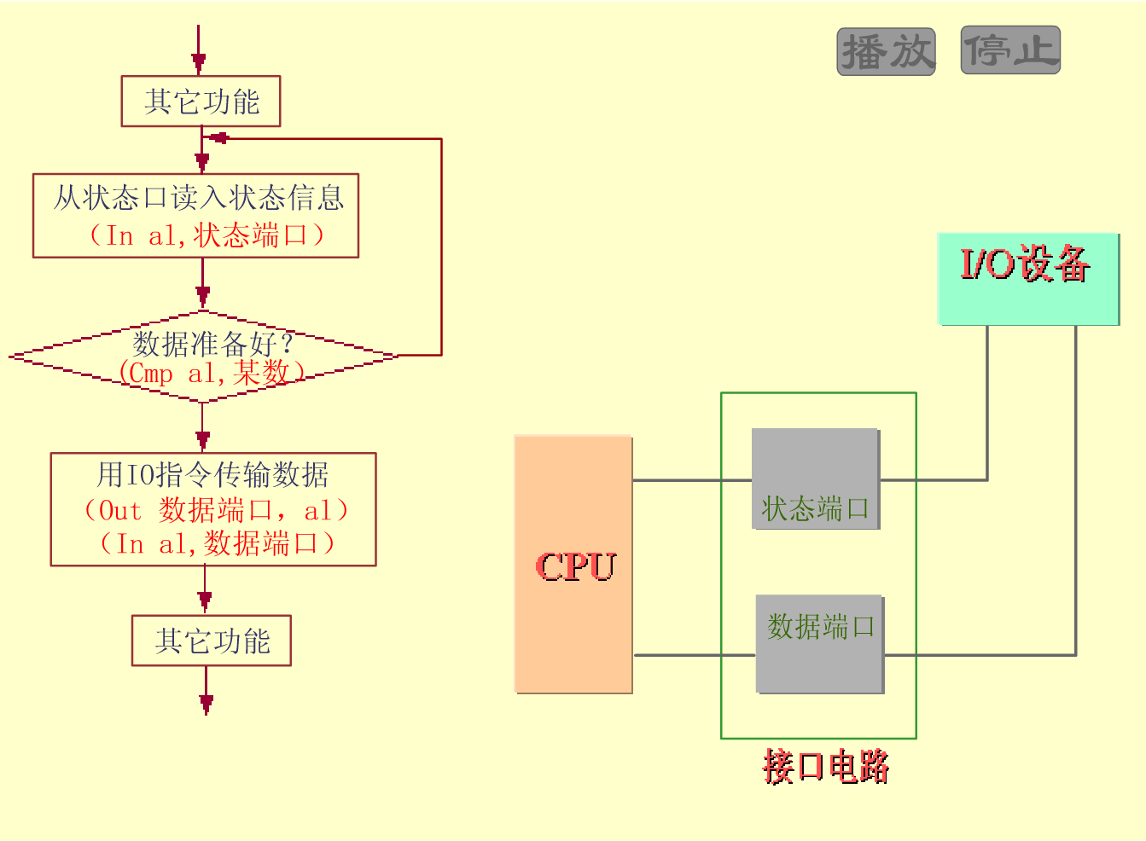
查询传送流程
返回
大连理工大学软件学院 赖晓晨

Slide 41
5.5 程序中断方式
计算机在执行程序的过程中，当出现异常情况或特殊请求时，计算机停止现行程序的运行，转向对这些异常情况或特殊请求的处理，处理结束后再返回到现行程序的间断处，继续执行原程序，这就是中断。
大连理工大学软件学院 赖晓晨

Slide 42
二、中断的产生
执行主程序
继续执行主程序
继续执行主程序
响应中断
中断返回
响应中断
中断返回
CPU
以
打
印
机
为
例
启动
打印机
传送
数据
传送
数据
发中断请求
发中断请求
准备
打印
打印
打印机
空闲
接收
数据
接收
数据
大连理工大学软件学院 赖晓晨

Slide 43
三、中断接口电路
配置中断请求触发器和中断屏蔽触发器
中断请求
INTR
中断请求触发器
INTR
Q
D
MASK
来自 CPU 的
中断查询信号
INTR = 1 有请求
1
MASK
中断屏蔽触发器
&
Q
MASK = 1 被屏蔽
D
受设备本身控制
D 完成触发器
大连理工大学软件学院 赖晓晨

Slide 44
三、中断接口电路
配置中断请求触发器和中断屏蔽触发器
我们开始上课啦~~~
中断请求
INTR
中断请求触发器
INTR
Q
外设
D
MASK
来自 CPU 的
中断查询信号
INTR = 1 有请求
1
MASK
中断屏蔽触发器
&
某外设发出中断请求
CPU
Q
MASK = 1 被屏蔽
允许男同学提问：中断屏蔽触发器
通过写纸条提问：中断请求触发器
讲话间歇我会查看是否有纸条
D
受设备本身控制
D 完成触发器
大连理工大学软件学院 赖晓晨

Slide 45
排队器
链式排队器
INTP1
INTP2
INTP3
INTP4
INTR1
INTR2
INTR3
INTR4
INTP₁´
INTP₂´
INTP₃´
INTP₄´
1
&
1
&
1
&
1
&
0
INTR₁
1
INTR₂
0
INTR₃
0
INTR₄
1
INTR₁
设备 1#、2#、3#、4# 优先级按 降序排列
INTR_{i} = 1 有请求 即 INTR_{i} = 0
0
1
大连理工大学软件学院 赖晓晨

Slide 46
3、中断向量地址形成部件
由软件产生
详见第八章
入口地址
硬件向量法
由硬件产生向量地址进而找到入口地址
向量地址(中断向量号)
主存
0
0
0
0
1
1
0
0
…
…
12
JMP 200
设备
编码器
向量地址
13
JMP 300
中断向量地址
形成部件
14
JMP 400
…
…
入口地址
200
打印机服务程序
…
…
0 1 0 0
排队器输出
入口地址
300
显示器服务程序
…
大连理工大学软件学院 赖晓晨

Slide 47
4. 程序中断方式接口电路的基本组成
向量地址
设备编码器
中断响应
INTA
至低一级
的排队器
排队器
中断请求
来自高一级
的排队器
Q
Q
Q
INTR
MASK
D
1
中断查询
&
命令译码
Q
Q
启动设备
D
B
启动命令
&
SEL
设备工作
结束
地址线
设备选择电路
输入数据
数据线
DBR
大连理工大学软件学院 赖晓晨

Slide 48
四、中断处理过程
1、CPU响应中断的条件和时间
  条件：
    CPU允许中断：中断允许触发器EINT=1。（开中断、关中断指令可以改变EINT）
    相关中断的掩码（MASK）为0
  时间
    每条指令执行结束（CPU发出中断查询信号INTA（将INTR置1））。
大连理工大学软件学院 赖晓晨

Slide 49
2. I/O 中断处理过程
以输入为例
⑧
⑧
向量地址
⑦
设备编码器
中断响应
INTA
⑦
至低一级
的排队器
⑥
排队器
⑥
中断请求
Q
来自高一级
的排队器
Q
Q
INTR
MASK
D
⑤
⑤
1
中断查询
&
②
②
命令译码
Q
Q
启动设备
①
D
B
①
0
1
1
启动命令
0
④
&
④
&
SEL
设备工作
结束
地址线
设备选择电路
设备选择电路
③
输入数据
③
数据线
DBR
DBR
大连理工大学软件学院 赖晓晨

Slide 50
3、中断处理的五个阶段
中断请求：INTR
中断判优：链式排队
中断响应：INTA，得到中断号
中断服务：根据中断号查中断向量表，得到中断入口地址，跳转到中断服务程序
中断返回：从中断服务程序中返回到源程序继续执行
大连理工大学软件学院 赖晓晨

Slide 51
五、中断服务程序流程
保护现场
  断点保护： 中断隐指令完成
  保存寄存器值：进栈指令
中断服务：（视情形开中断）
恢复现场
  出栈指令
中断返回
  中断返回指令
大连理工大学软件学院 赖晓晨

Slide 52
单重中断与多重中断
单重中断：不允许中断现行的中断服务程序
多重中断（中断嵌套）：允许更高级别的中断源中断现行的中断服务程序
大连理工大学软件学院 赖晓晨

Slide 53
3. 单重中断和多重中断（中断嵌套）服务程序流程
单重
取指令
多重
取指令
执行指令
执行指令
否
否
中断隐指令
中断否？
中断隐指令
中断否？
是
是
中断周期
中断响应
程序断点进栈
关中断
向量地址 PC
中断周期
中断响应
程序断点进栈
关中断
向量地址 PC
中断服务程序
保护现场
中断服务程序
保护现场
开中断
设备服务
开中断
设备服务
恢复现场
恢复现场
开中断
开中断
中断返回
中断返回
大连理工大学软件学院 赖晓晨

Slide 54
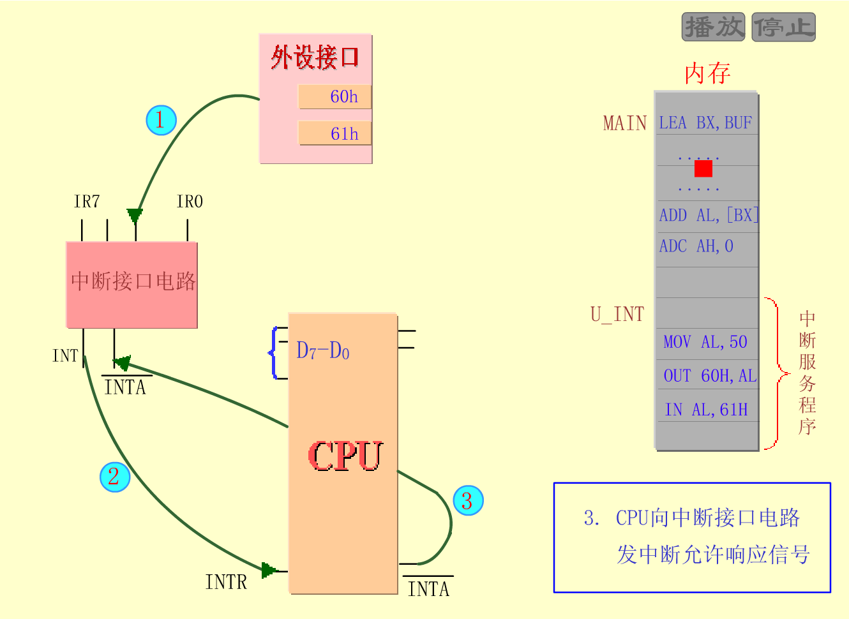
中断传送流程
返回
大连理工大学软件学院 赖晓晨

Slide 55
5.6 DMA方式
一、DMA方式的特点
  1、DMA和程序中断两种方式的数据通路比较
中断方式数据传送通路
输入
中断接口
主
存
CPU
I/O
设
备
ACC
DMA 接口
输出
DMA方式数据传送通路
大连理工大学软件学院 赖晓晨

Slide 56
2、DMA 与主存交换数据的三种方式
（1）停止CPU访问主存
  控制简单
  CPU处于不工作状态或保持状态
主存工作时间
t
CPU控制
并使用主存
CPU不执行程序
DMA控制
并使用主存
DMA不工作
DMA不工作
DMA工作
大连理工大学软件学院 赖晓晨

Slide 57
2、DMA 与主存交换数据的三种方式
（1）停止CPU访问主存
  控制简单
  CPU处于不工作状态或保持状态
未充分发挥CPU对主存的利用率
在DMA接口中增加高速缓存
主存工作时间
t
CPU
DMA
控制器
设备
高速
缓存
CPU控制
并使用主存
CPU不执行程序
内存
DMA控制
并使用主存
DMA不工作
DMA不工作
DMA工作
大连理工大学软件学院 赖晓晨

Slide 58
（2）周期挪用（或周期窃取）
DMA访问主存有三种可能
  CPU此时不访存：总线立刻交给DMA
  CPU此时正访存：CPU访存结束后总线立刻交DMA
  CPU与DMA同时请求访存：总线交DMA
主存工作时间
t
CPU控制
并使用主存
DMA控制
并使用主存
大连理工大学软件学院 赖晓晨

Slide 59
（3）DMA与CPU交替访问
CPU工作周期分为两部分：
  C1：专供DMA访存
  C2：专供CPU访存
主存工作时间
t
DMA控制
并使用主存
CPU控制
并使用主存
不需要 申请建立和归还 总线的使用权
大连理工大学软件学院 赖晓晨

Slide 60
二、DMA接口的功能和组成
1、DMA接口功能
  向CPU申请DMA传送
  处理总线控制权的转交
  管理系统总线、控制数据传送
  确定数据传送的首址和长度
  修正传送过程中的数据地址和长度
  DMA传送结束时，给出操作完成信号
大连理工大学软件学院 赖晓晨

Slide 61
2、DMA接口组成
中断请求
数据线
地址线
HLDA
HRQ
AR
+1
DMA
控
制
逻
辑
溢出信号
中
断
机
构
主
存
CPU
WC
+1
DAR
BR
DMA接口
DREQ
DACK
设备
大连理工大学软件学院 赖晓晨

Slide 62
三、DMA的工作过程
1、DMA传送过程
  预处理、数据传送、后处理
（1）预处理
  通过几条输入输出指令预置如下信息
  通知DMA控制逻辑传送方向（入/出）
  设备地址->DMA的DAR
  主存地址->DMA的AR
  传送字数->DMA的WC
大连理工大学软件学院 赖晓晨

Slide 63
（2）DMA传送过程示意
CPU
预处理：
主存起始地址
设备地址
传送数据个数
启动设备
数据传送
DMA请求
DMA
允许传送？
DMA
否
是
DMA
主存地址送总线
数据送I/O设备（或主存 ）
修改 主存地址
修改 字计数器
数据传送：
继续执行主程序
同时完成一批数据传送
否
数据块
传送结束？
后处理：
中断服务程序
做 DMA 结束处理
是
向CPU申请 程序中断
继续执行主程序
大连理工大学软件学院 赖晓晨

Slide 64
（3）数据传送过程（输入）
中断请求
数据线
地址线
HLDA
HRQ
④
③
⑦
⑤
AR
AR
+1
+1
DMA
控
制
逻
辑
溢出信号
中
断
机
构
主
存
+1
WC
+1
CPU
WC
DAR
BR
BR
BR
BR
BR
BR
DMA接口
⑥
②
DREQ
①
DACK
设备
大连理工大学软件学院 赖晓晨

Slide 65
（4）数据传送过程（输出）
中断请求
数据线
地址线
HLDA
HRQ
④
③
⑦
⑤
AR
AR
+1
+1
DMA
控
制
逻
辑
溢出信号
中
断
机
构
主
存
+1
WC
+1
CPU
WC
DAR
BR
BR
BR
BR
BR
BR
DMA接口
⑥
②
DREQ
①
DACK
设备
大连理工大学软件学院 赖晓晨

Slide 66
（5）后处理
校验输入主存的数是否正确
是否继续使用DMA
测试传送过程是否正确，错则转诊断程序
由中断服务程序完成
大连理工大学软件学院 赖晓晨

Slide 67
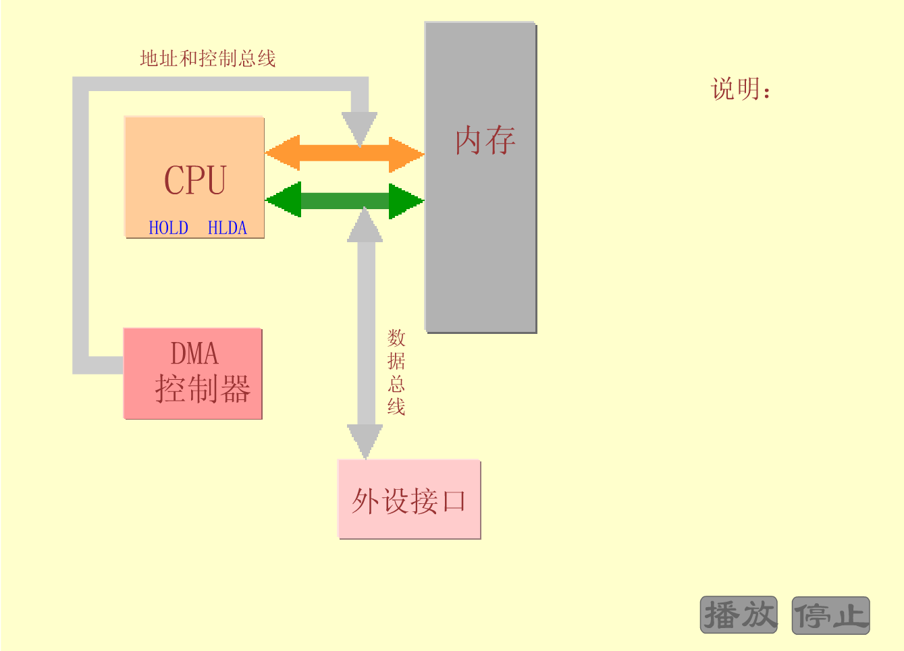
DMA传送流程
返回
大连理工大学软件学院 赖晓晨

Slide 68
2、DMA接口与系统的连接方式
（1）具有公共请求线的DMA请求
数据线
I/O总线
地址线
DMA请求
DMA
接口1
DMA
接口2
…
DMA
接口n
主存
CPU
DMA响应
大连理工大学软件学院 赖晓晨

Slide 69
（2）独立的DMA请求
数据线
I/O总线
地址线
DMA请求3
DMA响应3
DMA请求2
CPU
DMA响应2
DMA请求1
DMA响应1
DMA
接口1
DMA
接口2
DMA
接口3
主存
大连理工大学软件学院 赖晓晨

Slide 70
3、DMA与中断方式比较
中断方式
DMA 方式
(1) 数据传送
程序 硬件
(2) 响应时间
指令执行结束 存取周期结束
(3) 处理异常情况
能 不能
(4) 中断请求
传送数据 后处理
(5) 优先级
低 高
大连理工大学软件学院 赖晓晨

Slide 71
四、DMA接口的类型
1、选择型：在物理上连接多个设备，在逻辑上只允许连接一个设备
系统总线
DMA接口
设备 1
字计数器
主存地址寄存器
设备 2
主存
CPU
数据缓冲寄存器
控制状态寄存器
选
择
线
. . .
设备地址寄存器
设备 n
时序电路
大连理工大学软件学院 赖晓晨

Slide 72
2、多路型
物理上连接多个设备，逻辑上允许连接多个设备同时工作
链式
DMA
接口
设备
设备
…
设备
主存
CPU
…
…
大连理工大学软件学院 赖晓晨

Slide 73
2、多路型
物理上连接多个设备，逻辑上允许连接多个设备同时工作
独立请求式
设备
设备
…
设备
DMA
接口
主存
CPU
大连理工大学软件学院 赖晓晨

Slide 74
3、多路型DMA接口的工作原理
DMA 请求
DMA 请求
DMA 请求
DMA 请求
30 μs
磁盘
t
DMA 请求
DMA 请求
DMA 请求
45 μs
磁带
t
DMA 请求
打印机
t
5 μs
为打印
机服务
T₁
为磁盘
服务
T₂
T₄
T₆
T₇
为磁带
服务
T₃
T₅
T₈
大连理工大学软件学院 赖晓晨

